Slide 1

Aula 5 – React Native
Projeto de sistemas web 1
Professor: Harley macêdo de mello

Slide 2
Roteiro
Conceitos
Ambiente Expo
Componentes
Propriedade e estado
Eventos
Estilização
Navegação
React Navigation
Projeto completo

Slide 3
Conceitos
Necessidade de ter Apps em mais de um S.O.
Agilizar o desenvolvimento
Padronizar os Apps
Trabalhar com base em componentes reutilizáveis
Gera uma aplicação nativa, não apenas uma simulação

Slide 4
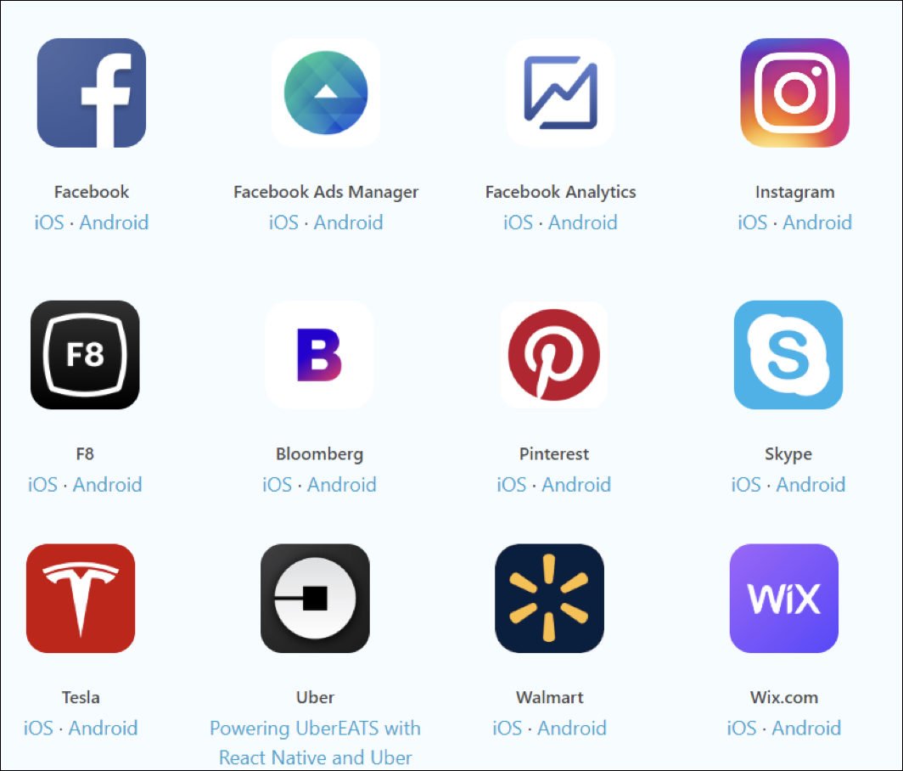
Conceitos
Algumas empresas que usam o React Native para desenvolver seus Apps.

Slide 5
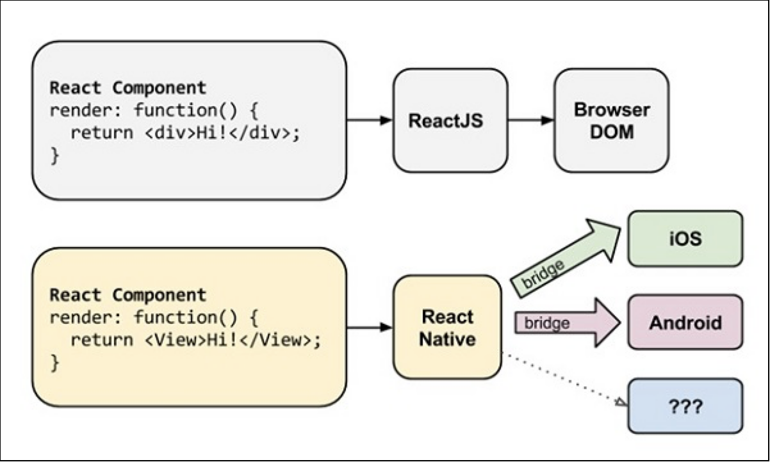
Conceitos
Assim como no ReactJS, o React Native trabalha com componentização e geração de conteúdo nativo.

Slide 6
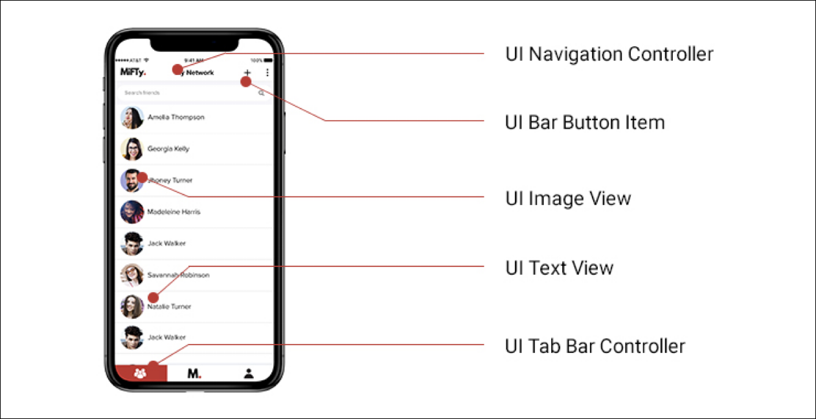
Conceitos
Componentes reutilizáveis formados à partir de core componentes.

Slide 7
Ambiente Expo
O Expo é uma plataforma para desenvolvimento de React Native
Possui diversas ferramentas e serviços para auxiliar o desenvolvedor
Ajuda nos processos de desenvolvimento, build e deploy
Abstrai a configuração inicial pesada
Possui bibliotecas próprias, como a de câmera e de mapa

Slide 8
Ambiente Expo
Para usar o Expo basta instalar seu pacote ‘npx create-expo-app app1 –template blank’
Entre na pasta criada com ‘cd app1’
Instale as dependências com ‘npx expo install’
Rode a aplicação com ‘npx expo start’
Faça a leitura do QrCode usando o celular

Slide 9
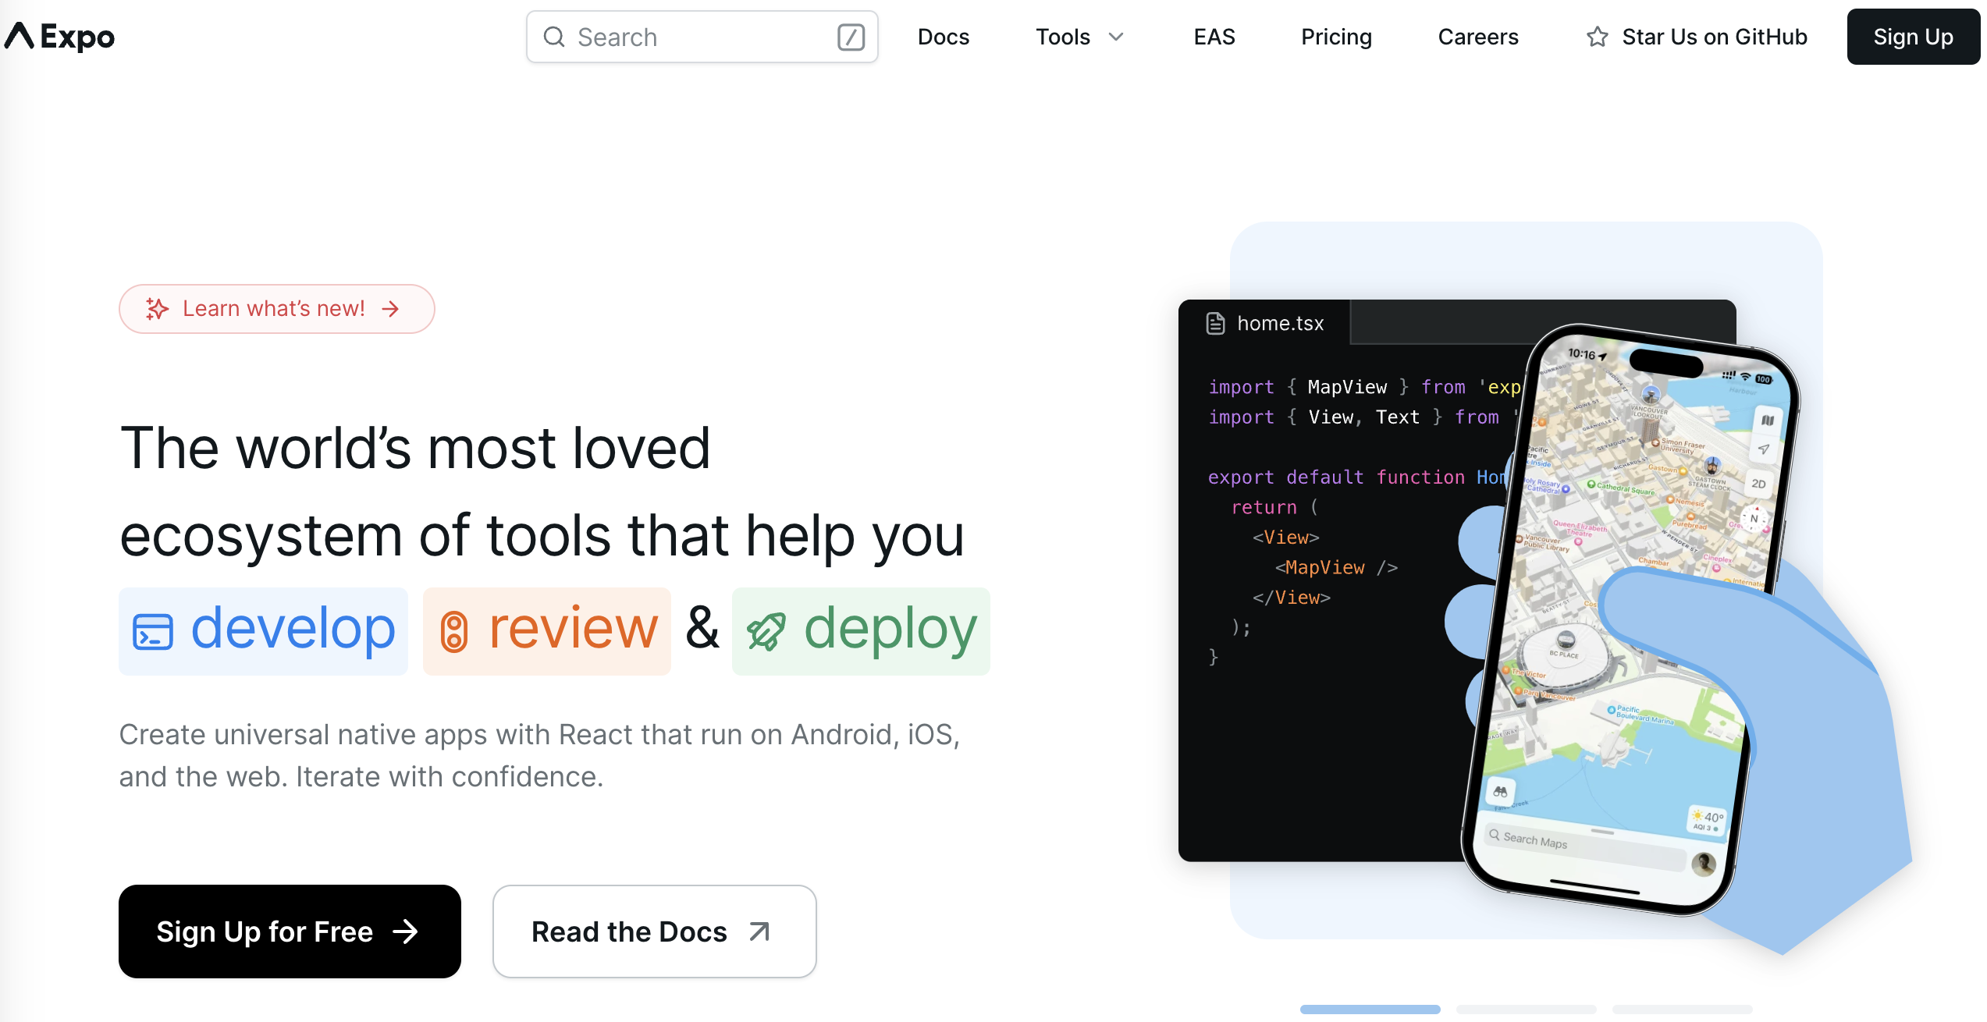
Ambiente Expo
Página inicial do Expo, com links para documentação, cadastro e login.

Slide 10
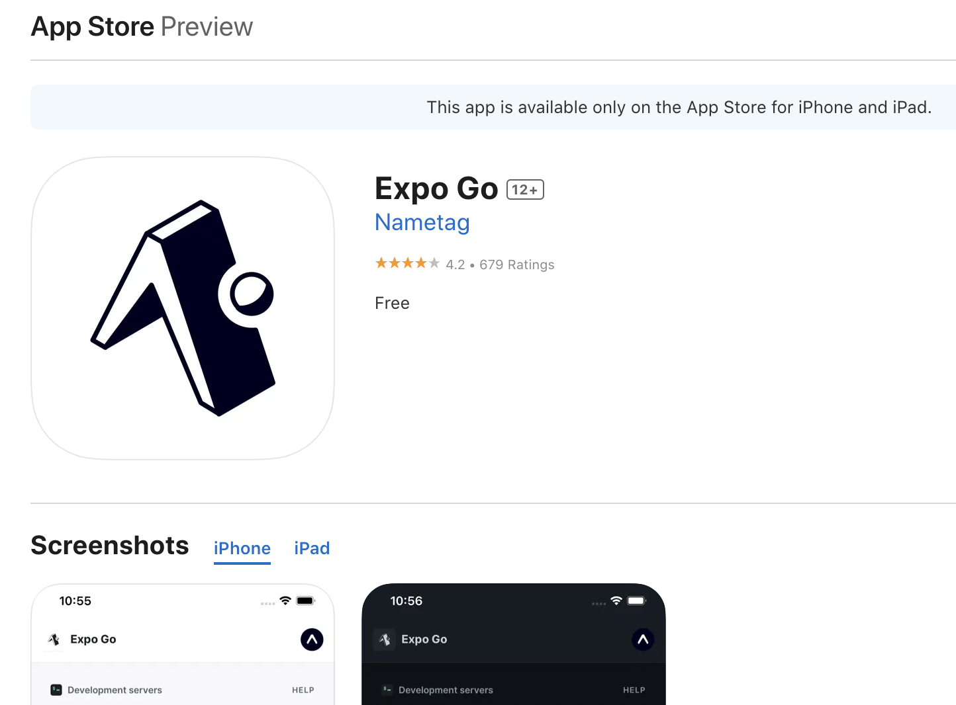
Ambiente Expo
Loja da Apple com o App Expo Go, para simular seu aplicativo em desenvolvimento.

Slide 11
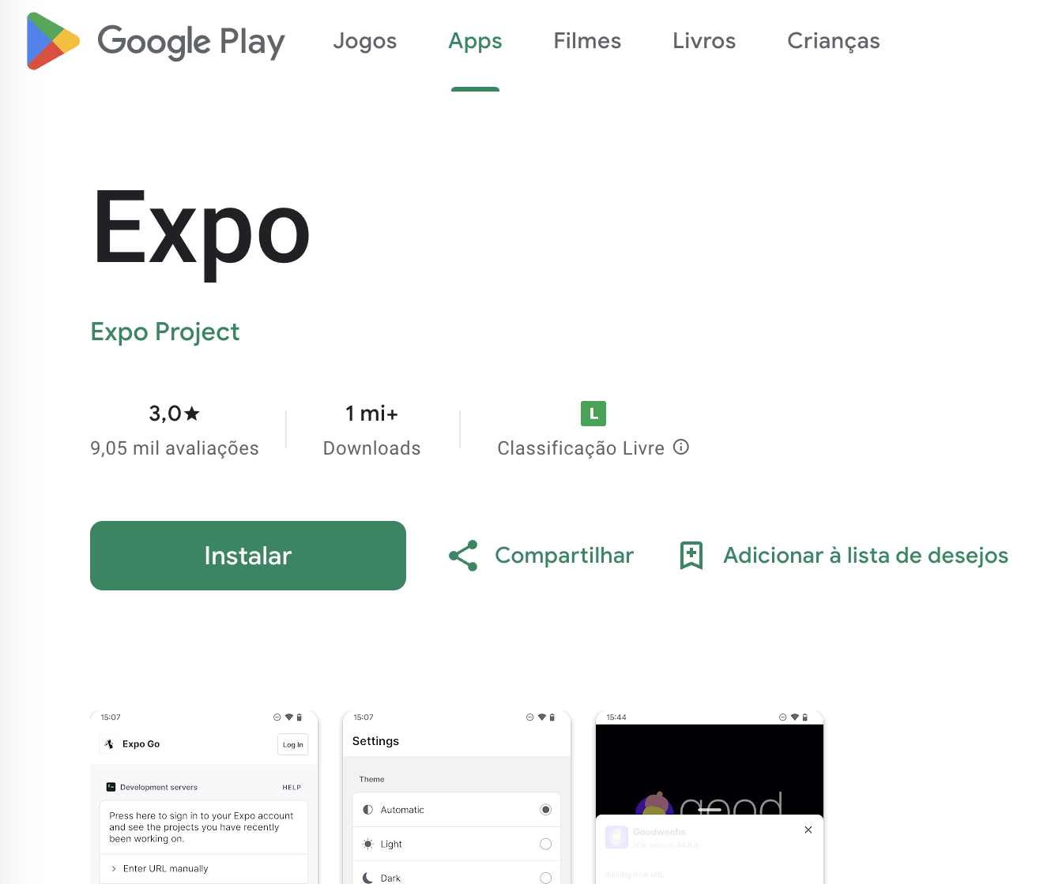
Ambiente Expo
Loja do Google com o App Expo, para simular seu aplicativo em desenvolvimento.

Slide 12
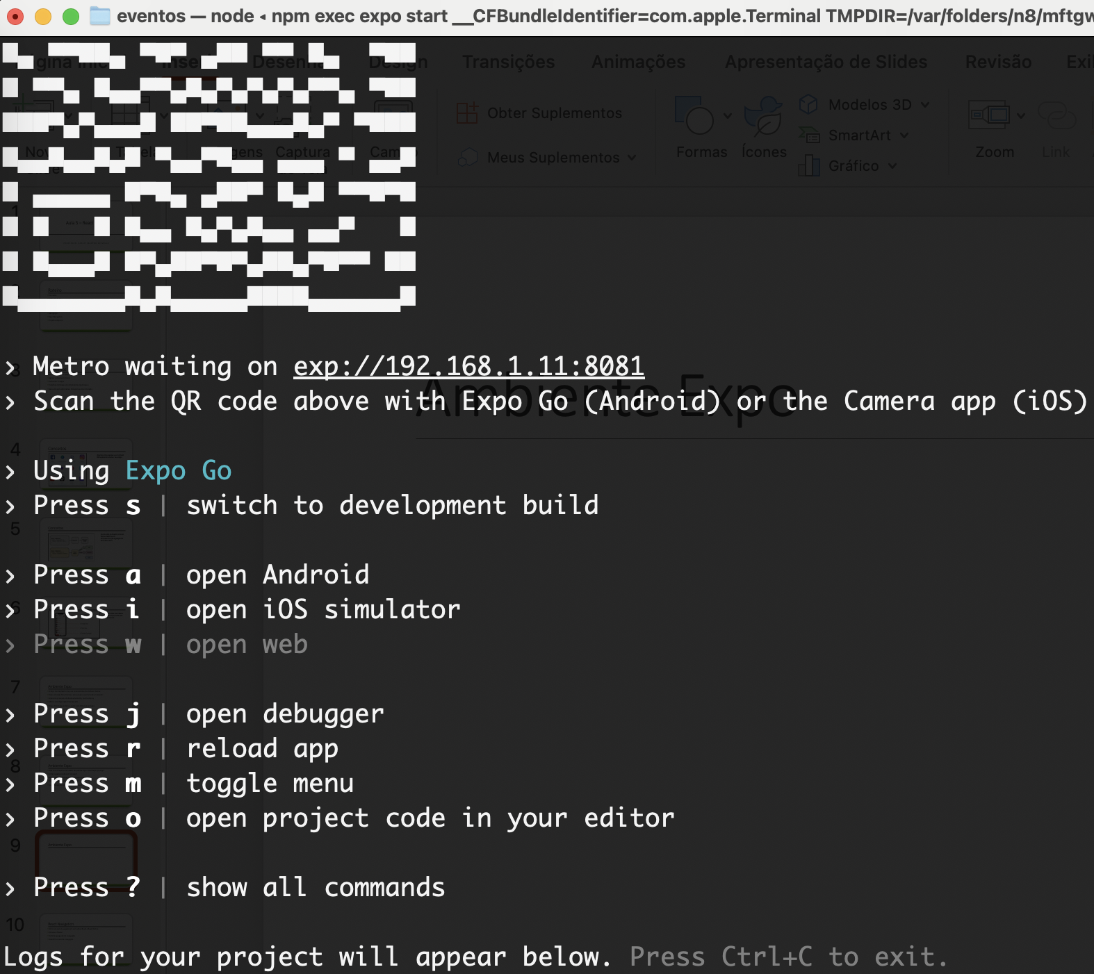
Ambiente Expo
QrCode gerado após o comando ‘npx create-expo-app app1’, comandos como ‘i’ e ‘a’ são opções de executar em simuladores iOS e Android respectivamente.

Slide 13
Componentes
Função que retorna um JSX
Deve retornar um elemento principal
Pode conter outros componentes
Pode manter estado e propriedades
Pode ter funções e eventos

Slide 14
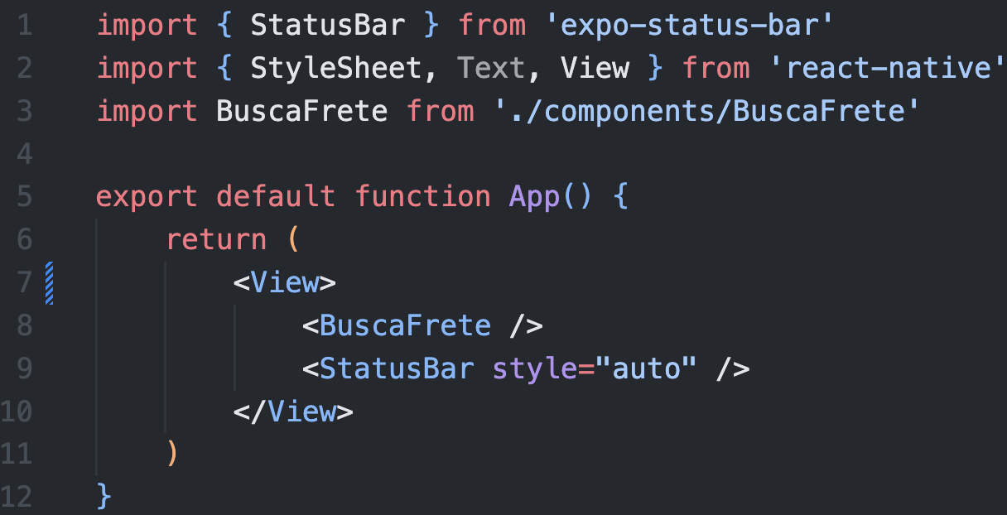
Componentes
Componente React Native, que utiliza outro componente, chamado ‘BuscaFrete’.

Slide 15
Propriedade e estado
As propriedades são parâmetros passados para um componente filho
Não podem ser modificados, apenas lidos
Tem o objetivo de passar dados para inicializar o componente filho
Pode ser passado objeto complexo nas props
Para um componente receber props use ‘const NomeComp = (props) => { }’
No componente pai usar o componente passando as props
‘<NomeComp cor={cor} tipo={tipo} />’

Slide 16
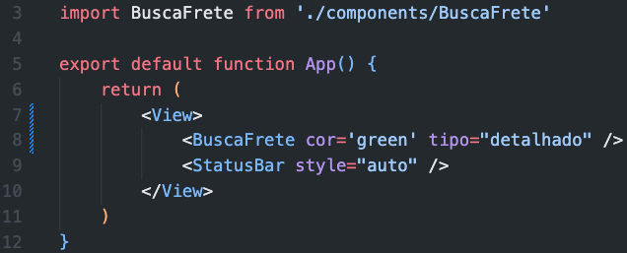
Propriedade e estado
Propriedades ‘cor’ e ‘tipo’ sendo passadas para o componente ‘BuscaFrete.

Slide 17
Propriedade e estado
O estado pode ser criado com a função ‘useState()’
Esta função retorna um Array com 2 elementos
O primeiro com o atributo em si
O segundo com uma função para alterar esse atributo
Para cada atributo a ser armazenado, deve-se chamar a função ‘useState()’
Importar useState com ‘import { useState } from “react” ‘
Para criar um estado, usar o comando ‘const [cep, setCep] = useState(“”)’
Um estado inicial é definido quando se chama a função useState()

Slide 18
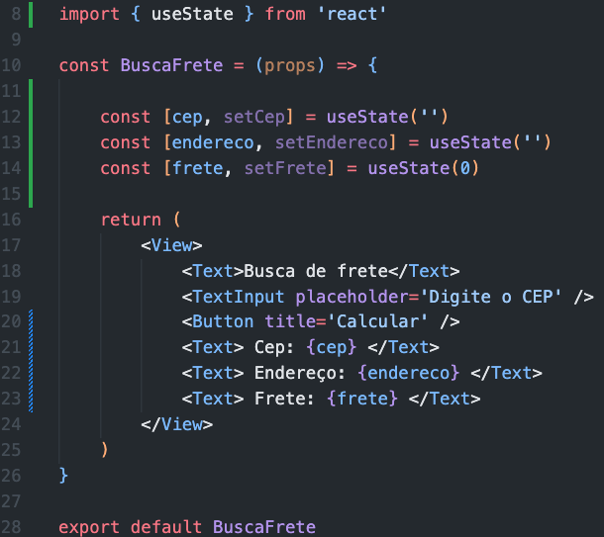
Propriedade e estado
Atributos sendo definidos no estado com o ‘useState()’.

Slide 19
Eventos
São ações do usuário ou do sistema que podem chamar funções
Podem conter referência para o objeto origem do evento
São levemente diferentes dos eventos de ReactJS
Alguns eventos requerem chamar uma função genérica, que chama outra função
Os eventos podem utilizar como parâmetros os atributos do objeto origem do evento

Slide 20
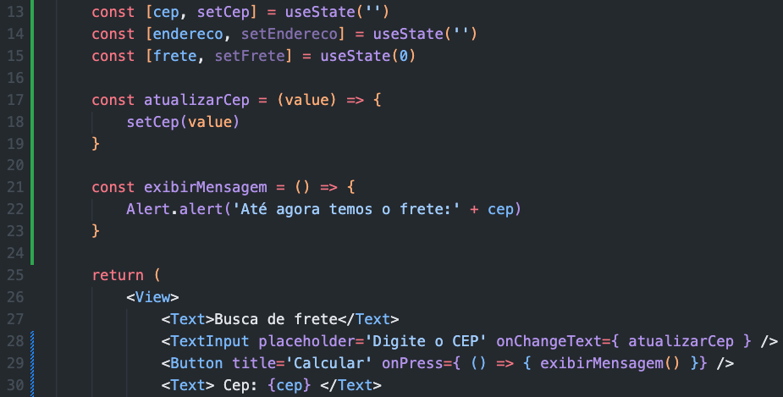
Eventos
Eventos ‘onChangeText’ e ‘onPress’ em uso.

Slide 21
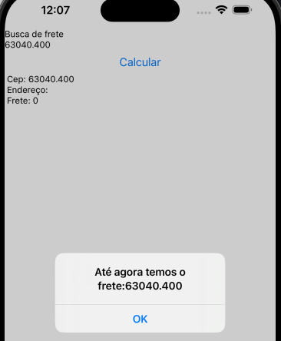
Eventos
Resultado do uso dos eventos ‘onChangeText’ e ‘onPress’.

Slide 22
Estilização
A estilização é baseada em declarações CSS
O objeto StyleSheet é responsável pela criação dos estilos
Usar o método create de StyleSheet
Para alterar estilos em tempo de execução usar estilo inline
Outra opção para alterar o estilo é modificar o atributo style do componente

Slide 23
Estilização
Atributos de layout
Flex: define se o componente é flexível
BackgroundColor: cor de fundo do componente
JustifyContent: alinhamento dos itens no eixo principal
AlignItems: alinhamento dos itens no eixo secundário
Height: altura do componente
Width: largura do componente

Slide 24
Estilização
Atributos de texto
FontFamily: família da fonte
FontSize: tamanho da fonte
FontWeight: peso da fonte
Color: cor da fonte

Slide 25
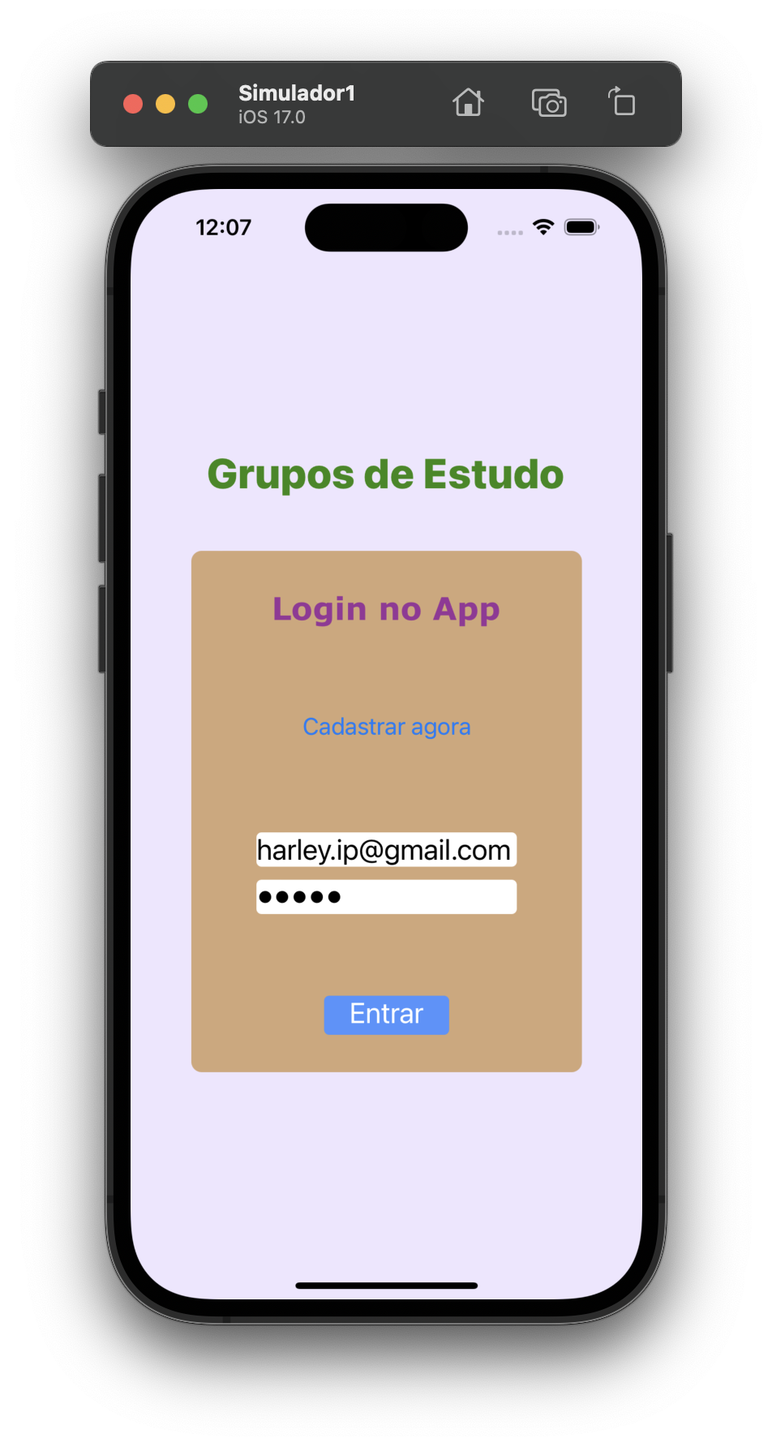
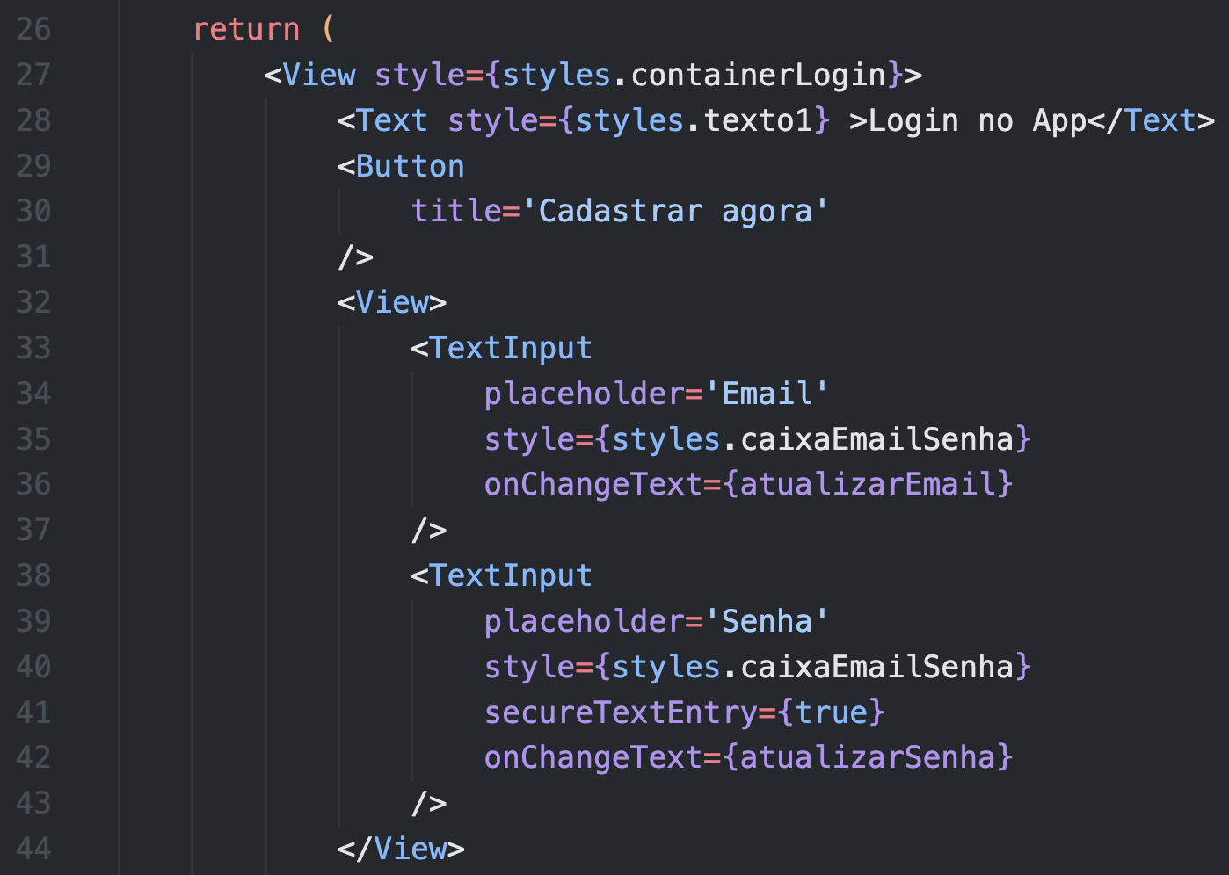
Estilização

Slide 26
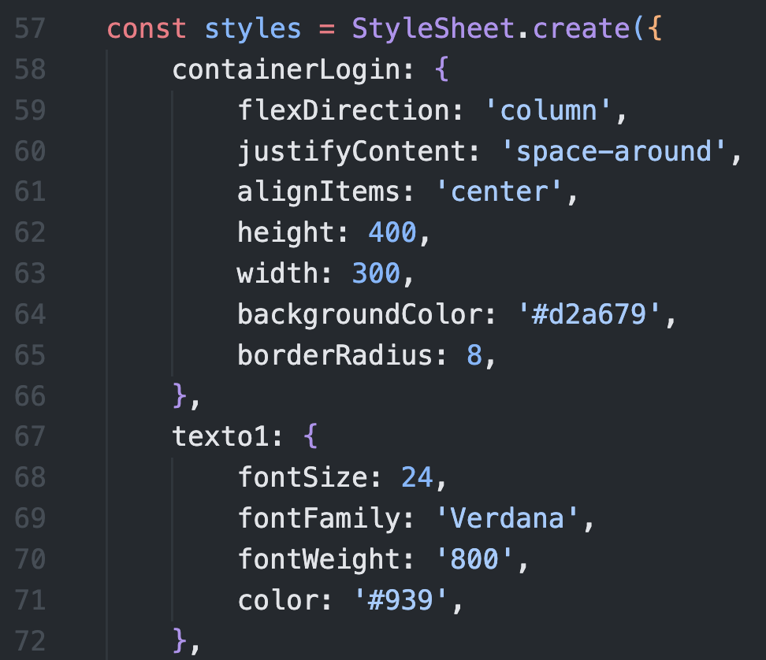
Estilização

Slide 27
React Navigation
Biblioteca para navegação em aplicações React e React Native
Robusta e flexível
Permite agregação de navegação
Possibilita reuso de navegação

Slide 28
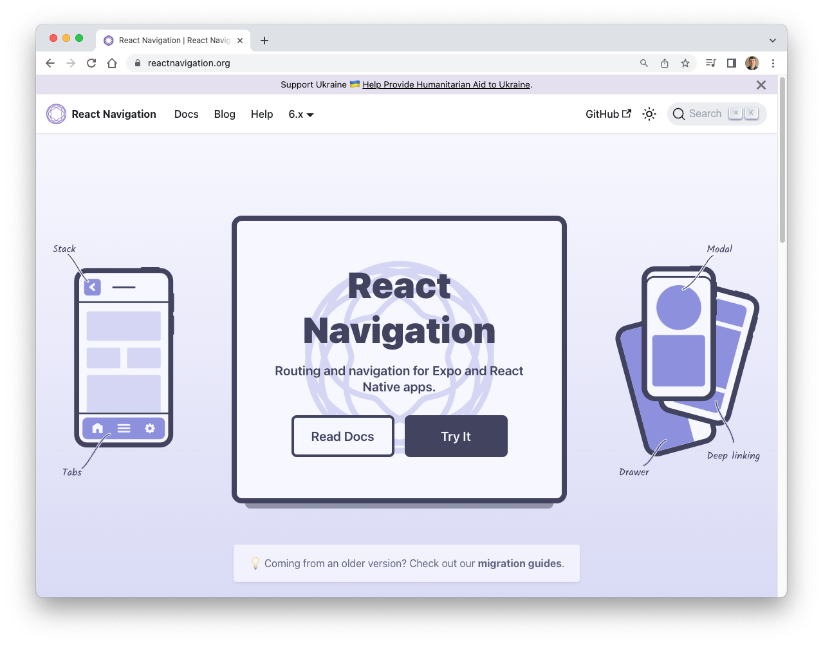
React Navigation
Página do React Navigation, com link para documentação, tutorial e exemplos.

Slide 29
React Navigation
‘npm install @react-navigation/native’
‘expo install react-native-screens react-native-safe-area-context’
‘npm install react-native-screens react-native-safe-area-context’

Slide 30
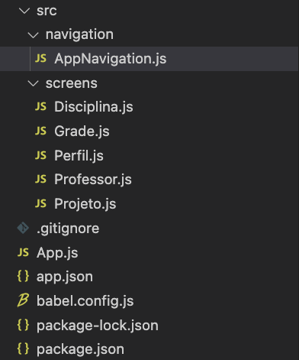
React Navigation
O arquivo de entrada da aplicação App.js importa o arquivo de navegação AppNavigation.js que contêm toda a estrutura de navegação, dessa forma, componentizando a navegação.

Slide 31
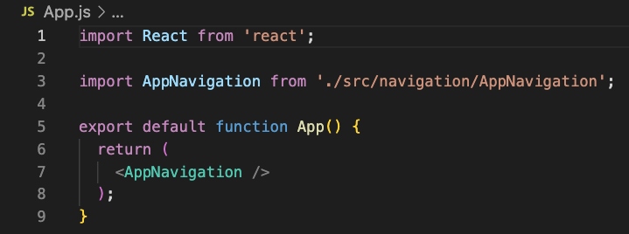
React Navigation

Slide 32
Stack Navigator
Navegação em pilha
Nova tela fica sobre a anterior
Ação de voltar desfaz a pilha, tela por tela
Utiliza animação padrão do Android e do iOS
Instalar a biblioteca com ‘npm install @react-navigation/stack’

Slide 33
Stack Navigator
Para cada rota deve-se configurar um nome e um componente
O nome servirá de referência para a navegação
Rotas mantidas em NavigatorContainer

Slide 34
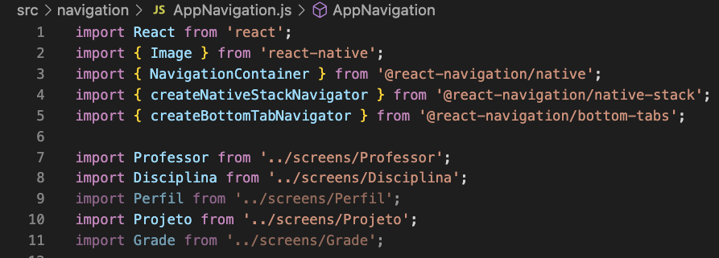
Stack Navigator

Slide 35
Tab Navigator
Estilo de navegação que utiliza guias
Vantagem de os itens de navegação ficarem sempre visíveis
Rotas mantidas em NavigatorContainer
Instalar biblioteca com ‘npm install @react-navigation/bottom-tabs’

Slide 36
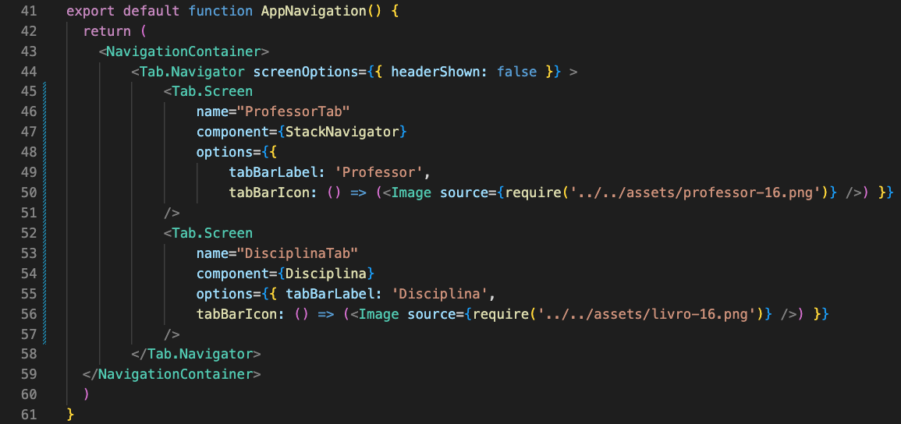
Tab Navigator

Slide 37
Tab Navigator
tabBarLabel: Define o rótulo da aba
tabBarIcon: Define o ícone da aba
indicatorStyle: Define estilo da barra
onTabPress: Define função que executa ao pressionar a tab

Slide 38
Parâmetros na navegação
Possível passar dados simples ou complexos na navegação
Objeto ‘route’ agrupa esses parâmetros e enviar automaticamente
Onde usar o parâmetro, chamar com com ‘route.params.[dado]’
Logo, o componente recebe ‘{navigation, Route}’ como parâmetro

Slide 39
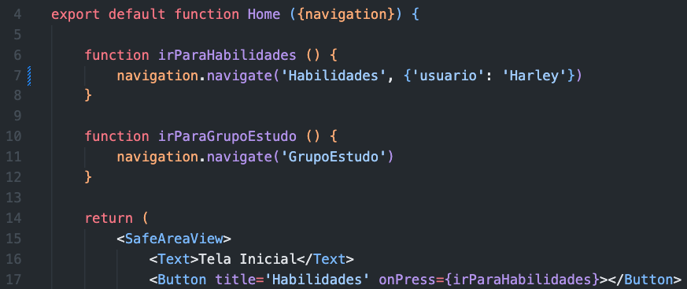
Parâmetros na navegação

Slide 40
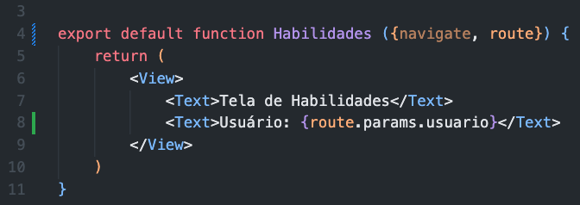
Parâmetros na navegação

